Slide 1

ΣΥΝΕΡΓΑΣΙΑ ΟΙΚΟΓΕΝΕΙΑΣ, ΣΧΟΛΕΙΟΥ ΚΑΙ ΚΟΙΝΟΤΗΤΑΣ
Στράτη Παναγιώτα
Διδάκτορας του Πανεπιστημίου Ιωαννίνων
panagiotastrati@yahoo.gr

Slide 2
ΠΕΡΙΕΧΟΜΕΝΑ
Βασικές Αρχές της Συνεργασίας Οικογένειας και Σχολείου
Οργανωτικές Αρχές της Συνεργασίας Οικογένειας, Σχολείου και Κοινότητας
Σύγχρονα Συστημικά Μοντέλα για τη Συνεργασία οικογένειας και Σχολείου
To βιο-οικοσυστημικό μοντέλο του U. Bronfenbrenner
Το μοντέλο των επικαλυπτόμενων σφαιρών επιρροής της J. Epstein
Το μοντέλο των σχέσεων Οικογένειας – Σχολείου των Ryan & Adams
Ακαδημαϊκες και Κοινωνικές συνέπειες της συνεργασίας Οικογένειας, Σχολείου, Κοινότητας

Slide 3
Η ΕΠΙΚΟΙΝΩΝΙΑ ΩΣ ΠΑΡΑΓΟΝΤΑΣ ΕΝΔΥΝΑΜΩΣΗΣ ΤΗΣ ΣΥΝΕΡΓΑΣΙΑΣ ΟΙΚΟΓΕΝΕΙΑΣ- ΣΧΟΛΕΙΟΥ- ΚΟΙΝΩΝΙΑΣ
ΣΥΝΕΡΓΑΣΙΑ ΟΙΚΟΓΕΝΕΙΑΣ ΚΑΙ ΣΧΟΛΕΙΟΥ: ΔΙΔΑΚΤΙΚΕΣ ΠΡΟΤΑΣΕΙΣ
Τομείς ανάπτυξης συνεργασίας σχολείου, οικογένειας, κοινότητας σύμφωνα με τους Atkin, Bastiani και Goode
Τύποι συνεργασίας οικογένειας, σχολείου, κοινότητας σύμφωνα με τους Atkin, Bastiani και Goode
Διδακτικές Προτάσεις – Εφαρμοσμένα Προγράμματα Συνεργασίας Οικογένειας και Σχολείου
Η περίπτωση των Δημόσιων Σχολείων του Arlington
Η περίπτωση του Δημόσιου Σχολείου Kate Waller του Barrett
Η περίπτωση του Προγράμματος ΡΑΤ – «Οι Γονείς ως Δάσκαλοι» (Parents Αs Τeachers – PAT)
ΤΥΠΙΚΕΣ ΚΑΙ ΑΤΥΠΕΣ ΜΟΡΦΕΣ ΣΥΝΕΡΓΑΣΙΑΣ ΟΙΚΟΓΕΝΕΙΑΣ ΚΑΙ ΝΗΠΙΑΓΩΓΕΙΟΥ

Slide 4
Εισαγωγή
Το Σχολείο,
η Οικογένεια
και η Κοινότητα
αποτελούν τρία διακριτά αλλά ταυτόχρονα και αλληλεξαρτώμενα συστήματα.
Στη σύγχρονη κοινωνική πραγματικότητα η συμπεριφορά των παιδιών σχετίζεται με την αποτελεσματικότητα της συνεργασίας αυτών των τριών συστημάτων.
Η συνεργασία σχολείου, οικογένειας και κοινότητας αποσκοπεί:
στην υγιή γνωστική, συναισθηματική και κοινωνική ανάπτυξη των παιδιών,
στην εκπαιδευτική και κοινωνική τους επιτυχία,
καθώς και στη μεγιστοποίηση της απόδοσης των τριών συστημάτων (Σακελλαρίου, 2008)

Slide 5
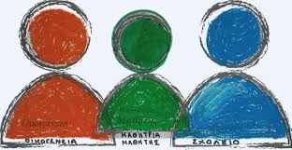
Η έρευνα έχει τεκμηριώσει τη σημαντικότητα της συμμετοχής των γονέων στην εκπαίδευση των παιδιών τους από την Προσχολική Ηλικία και τη σχέση της με τις θετικές, αναπτυξιακές τους εκβάσεις:
με τα υψηλά επίπεδα προαγωγής τους στο σχολείο,
με τη διατήρηση των θετικών επιδράσεων,
αλλά και με τη μέγιστη κοινωνική τους ικανότητα και ανάπτυξη.
Χρειάζονται όμως ουσιαστικές αλλαγές στις στρατηγικές της συνεργασίας οικογένειας και σχολείου και προγράμματα αγωγής και εκπαίδευσης που να οδηγούνται σε νέα πρότυπα συνεργασίας και να προσφέρουν στους γονείς περισσότερες ευκαιρίες για συμμετοχή στην εκπαίδευση των παιδιών τους (Σακελλαρίου, 2008).

Slide 6
Έρευνες επίσης, καταδεικνύουν, ότι η έγκαιρη σχέση των παιδιών με τους γονείς, τους εκπαιδευτικούς και τους συνομηλίκους τους, συνδέεται με την ανάπτυξη ακαδημαϊκών δεξιοτήτων και κοινωνικοσυναισθηματικών δυνατοτήτων, που απεικονίζονται στην κοινωνική ικανότητα των παιδιών στο νηπιαγωγείο και το δημοτικό σχολείο.
Η απόφαση όμως των γονέων να συμμετέχουν στην εκπαίδευση των παιδιών τους, συνδέεται:
με τις πεποιθήσεις τους για το ρόλο του γονέα,
την ευκαιρία που τους δίνεται να ασκήσουν θετική επίδραση στην εκπαίδευση των παιδιών τους
και τις αντιλήψεις τους, για το πόσο ένα εκπαιδευτικό πρόγραμμα ενδιαφέρεται για τη συμμετοχή τους.

Slide 7
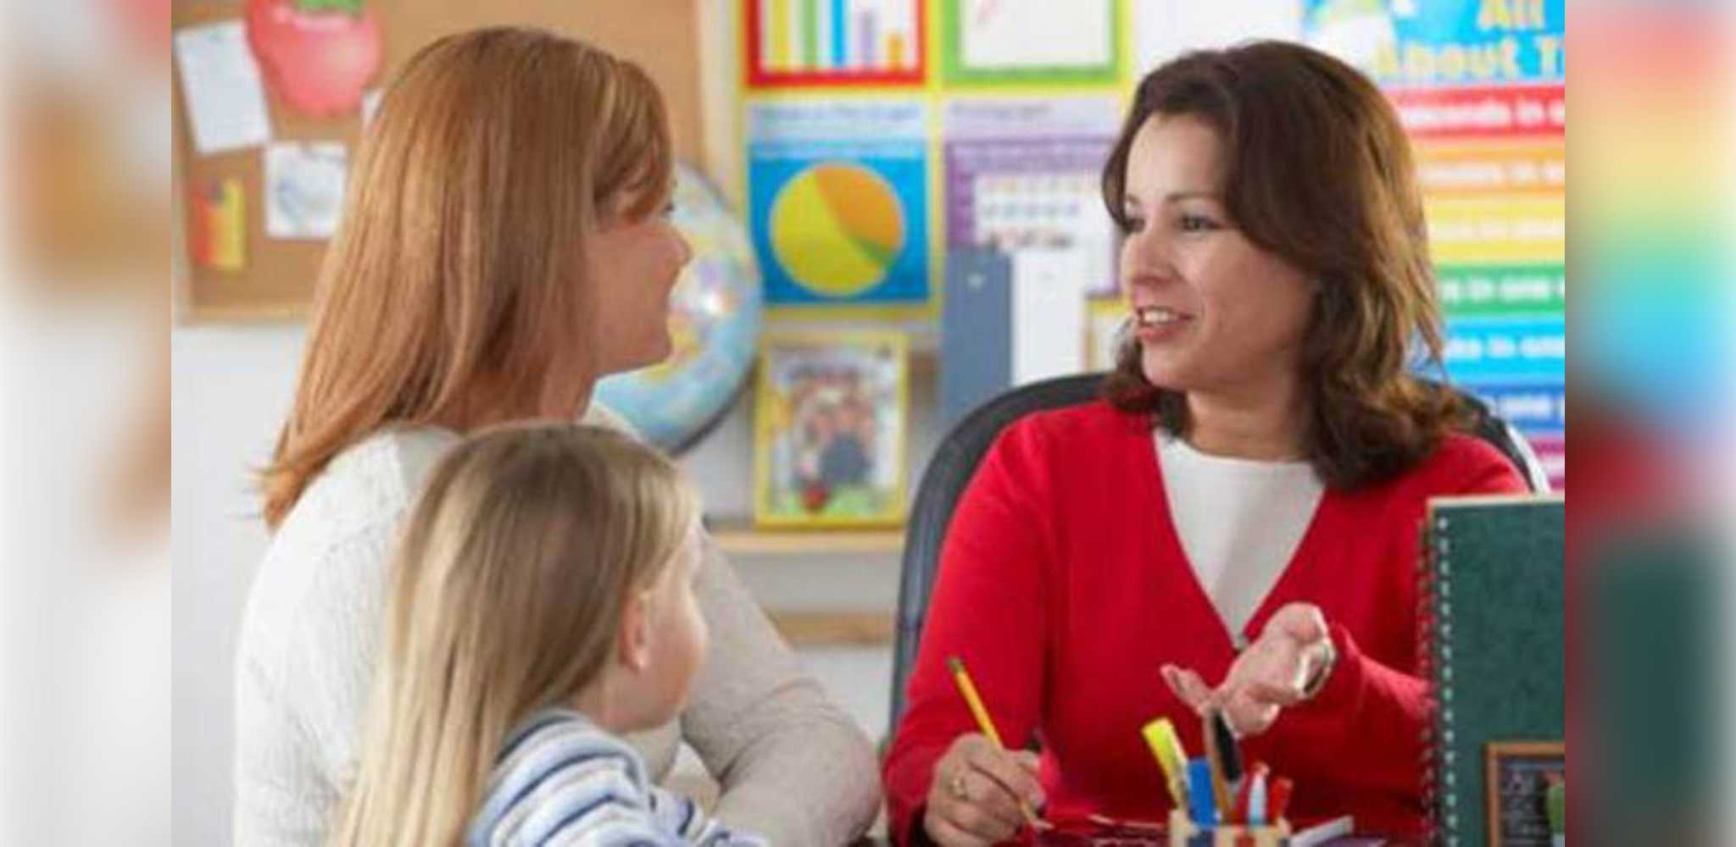
Οι γονείς μέσα από διαδικασίες συνεργασίας με τους παιδαγωγούς, κατανοούν σαφέστερα:
πως να ενισχύσουν την εκπαιδευτική εμπειρία των παιδιών τους,
ενώ τα παιδιά λαμβάνουν ένα ισχυρό και συνεχές μήνυμα, ότι η εκπαίδευση είναι πολύτιμη και σημαντική
Άρα Χρειάζεται:
ΕΠΙΚΟΙΝΩΝΙΑ ΚΑΙ ΑΛΛΗΛΟΕΝΗΜΕΡΩΣΗ
ΘΕΤΙΚΗ ΔΙΑΘΕΣΗ
ΚΛΙΜΑ ΕΜΠΙΣΤΟΣΥΝΗΣ

Slide 8

Τα τελευταία χρόνια , Διεθνείς Οργανισμοί, Πανεπιστημιακά Ιδρύματα και Πολιτικοί Φορείς, αρμόδιοι για την εκπαίδευση και την παραγωγή εκπαιδευτικής πολιτικής παρουσιάζουν αυξανόμενο ενδιαφέρον για ζητήματα συνεργασίας Σχολείου, Οικογένειας και Κοινότητας
Όπως
η UNESCO (διεθνής οργανισμός)
η Ευρωπαϊκή Ένωση (πολιτικός φορέας) και
το Πανεπιστήμιο του Harvard.

Slide 9
Η UNESCO δίνει έμφαση (Delors, 1996) στην ανάγκη για ουσιαστικότερη συνεργασία και σύμπραξη Σχολείου, Οικογένειας και Κοινότητας, με στόχο την ενίσχυση της τυπικής και άτυπης εκπαίδευσης.
…………………………………………………………………………………………………………………
Η Ευρωπαϊκή Ένωση εστιάζει το ενδιαφέρον της σ’ αυτή τη συνεργασία με βασικό στόχο, μεταξύ άλλων, τη μείωση του ρυθμού της σχολικής διαρροής.
…………………………………………………………………………………………………………………
Το Πανεπιστήμιο του Harvard, εδώ και μια εικοσαετία, λειτουργεί το ερευνητικό πρόγραμμα “Harvard Family Research Project”, όπου συλλέγει, αναλύει και συνθέτει ερευνητικά δεδομένα, πληροφορίες και γνώσεις με στόχο την ανάπτυξη στρατηγικών που θα προωθήσουν την εκπαιδευτική και κοινωνική επιτυχία, αλλά και την ευημερία των παιδιών, των οικογενειών και των κοινοτήτων τους (Weiss, 2005).

Slide 10
Βασικές Αρχές της Συνεργασίας Οικογένειας και Σχολείου
Μέσα από τη σύγχρονη εμπειρική βιβλιογραφία καταδεικνύεται ότι:
Οι εκπαιδευτικοί μπορούν να υποστηρίξουν και να βελτιώσουν τη συνεργασία οικογένειας και σχολείου.
Σύμφωνα με τον Comer:
τα παιδιά για να μάθουν χρειάζονται συναισθηματική υποστήριξη
και τέτοια υποστήριξη μπορεί να δημιουργηθεί από το περιβάλλον αποδοτικά, όταν η οικογένεια και οι εκπαιδευτικοί του σχολείου συνεργάζονται (Σακελλαρίου, 2008 ▪ Raffaele & Knoff, 1999).

Slide 11
Ο Rich, τονίζει τη βελτίωση της συμπεριφοράς των παιδιών, αλλά και των σχέσεων γονέων και εκπαιδευτικών, που προκύπτουν ως αποτέλεσμα της γονεϊκής συμμετοχής στα σχολικά προγράμματα.
Κατά τον Vygotsky, το κοινωνικοπολιτιστικό υπόβαθρο, οι εμπειρίες και τα γεγονότα, επιδρούν τόσο στη μάθηση, όσο και στην ανάπτυξη.
Παρόμοια υποστηρίζεται ότι το κοινωνικοπολιτισμικό υπόβαθρο των εκπαιδευτικών και των οικογενειών, επηρεάζει τις μεταξύ τους σχέσεις και έχει αντίκτυπο, τόσο στη στάση των εκπαιδευτικών απέναντι στους γονείς, όσο και στη διαδικασία της γονεϊκής και οικογενειακής συμμετοχής .

Slide 12
Κατά τους Raffaelle, L. & Knoff, Μ. οι σημαντικότερες αρχές, για πιο αποτελεσματική συνεργασία οικογένειας και σχολείου, είναι οι εξής:
Η αποτελεσματική συνεργασία Οικογένειας και Σχολείου, θα πρέπει να βασίζεται κυρίως στην πρόληψη και όχι στην αντίδραση.
Οι εκπαιδευτικοί κατά την παιδαγωγική διαδικασία θα πρέπει να απευθύνονται σε όλες τις οικογένειες και όχι μόνο στις οικογένειες των οποίων τα παιδιά αντιμετωπίζουν σχολικές δυσκολίες.
Η αποτελεσματική συνεργασία Οικογένειας και Σχολείου, θα πρέπει να κυριαρχείται από ευαισθησία και σεβασμό προς το πολιτισμικό υπόβαθρο των παιδιών και των οικογενειών τους.
Οι παιδαγωγοί, προκειμένου να βοηθήσουν παιδιά και οικογένειες θα πρέπει να επιδιώκουν να κατανοούν και να αξιολογούν τις ενδεχόμενες πολιτισμικές ασυνέχειες, όταν αυτές παρουσιάζονται ανάμεσα στην οικογένεια και το σχολείο.

Slide 13

Η αποτελεσματική συνεργασία Οικογένειας και Σχολείου, θα πρέπει να αναγνωρίζει και να αποδίδει αξία στη σημαντική συνεισφορά των γονέων, ανεξάρτητα από το εκπαιδευτικό τους υπόβαθρο.
Το μήνυμα ότι, τόσο οι γονείς, όσο και οι εκπαιδευτικοί, έχουν σπουδαίες γνώσεις και ικανότητες για να μεταδώσουν στα παιδιά, αποτελεί ένα μήνυμα που θα πρέπει να μεταδίδεται συνειδητά στο σχολείο.
Η αποτελεσματική συνεργασία Οικογένειας και Σχολείου, που βασίζεται στον αμοιβαίο σεβασμό και την εμπιστοσύνη, προωθεί τη γονεϊκή ενδυνάμωση, μέσα από τη θετική, ουσιαστική, αμφίδρομη επικοινωνία, ανάμεσα στο σχολείο και στο σπίτι (Σακελλαρίου, 2008 ▪ Raffaele & Knoff, 1999).

Slide 14
Σύμφωνα με τη σύγχρονη βιβλιογραφία, επειδή οι μοντέρνες κοινωνίες παρουσιάζουν μια ποικιλομορφία κοινωνική, πολιτιστική και γλωσσική, είναι απαραίτητες, νέες, ευέλικτες μέθοδοι προσέγγισης και προώθησης της συνεργασίας Οικογένειας και Σχολείου.
Οι εκπαιδευτικοί που επιδιώκουν τη συνεργασία με τους γονείς, θα πρέπει να αναγνωρίσουν τους γονείς, ως τους πρώτους δασκάλους των παιδιών τους, ενώ οι ίδιοι θα πρέπει να είναι ευέλικτοι και καινοτόμοι, στην προσπάθειά τους να προσεγγίσουν μια διαφοροποιημένη κοινωνία.

Slide 15
Οργανωτικές Αρχές της Συνεργασίας Οικογένειας, Σχολείου και Κοινότητας
Που θα μπορούσαν να βοηθήσουν προς την κατεύθυνση της βελτίωσης της συνεργασίας Οικογένειας, Σχολείου και κοινότητας:
Συνεργασία Οικογένειας, Σχολείου και Κοινότητας στα πλαίσια μιας οικολογικής προοπτικής, προκειμένου οι εκπαιδευτικοί:
να εκτιμήσουν με ακρίβεια την ετοιμότητα και ικανότητα όλων των εμπλεκομένων στην παιδαγωγική διαδικασία,
και να προωθήσουν την προσπάθεια συνεργασίας.
Ανάγκη κατανόησης των ιδιαίτερων αναγκών των γονέων (ατομικών και οικογενειακών, σχετικών με την εκπαίδευση των παιδιών τους), αλλά και των απόψεών τους για την εκπαίδευση και το σχολείο.

Slide 16
Ανάγκη κατανόησης της έμφασης που δίνει το σχολείο στη συνεργασία Οικογένειας και Σχολείου, προκειμένου να κατανοηθεί το κίνητρο του σχολείου να βελτιώσει τα συνεργατικά προγράμματα Οικογένειας, Σχολείου και κοινότητας.
Ανάγκη για διαδικασία στρατηγικού σχεδιασμού στις συνεργατικές προσπάθειες Οικογένειας και Σχολείου, προσδιορίζοντας:
συγκεκριμένους στόχους συνεργασίας,
αναλύοντας τους παράγοντες που διευκολύνουν ή παρεμποδίζουν την επίτευξη αυτών των στόχων,
αναπτύσσοντας και υλοποιώντας τα απαραίτητα προγράμματα και δραστηριότητες,
αξιολογώντας τη μακροπρόθεσμη και βραχυπρόθεσμη επιτυχία και επίδραση τους
και θεσμοθετώντας, τόσο τη διαδικασία στρατηγικού σχεδιασμού, όσο και τις δραστηριότητες εφαρμογής του.

Slide 17
Σύγχρονα Συστημικά Μοντέλα για τη Συνεργασία οικογένειας και Σχολείου
Διδασκαλία Μαθήματος
To βιο-οικοΣυΣτημικο μοντελο του U. Bronfenbrenner

Slide 18

Θα παρουσιάσουμε και θα αναλύσουμε την οικολογικής προοπτικής του Bronfenbrenner, μια σύγχρονη θεωρία που στηρίζει τη συνεργασία οικογένειας, σχολείου και κοινότητας.
Και θα εξετάσουμε την ανθρώπινη ανάπτυξη ως αποτέλεσμα της αλληλεπίδρασης των ατόμων, με το εναλλασσόμενο, δυναμικό περιβάλλον στο οποίο ζουν.
Η ανθρώπινη ανάπτυξη θεωρείται από τον Bronfenbrenner ως «μια διαρκής αλλαγή στον τρόπο με τον οποίο ένα άτομο αντιλαμβάνεται και διαχειρίζεται το περιβάλλον του»

Slide 19
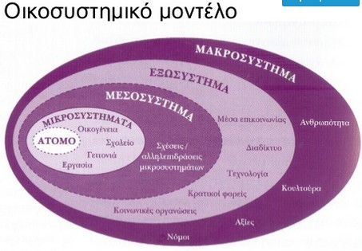
Τα περιβάλλοντα των ανθρώπων θεωρούνται:
ως πολλαπλάσια συστήματα του άμεσου, (όπως είναι οι γονείς, οι εκπαιδευτικοί και οι συνομήλικοι)
Και μέσα από το έμμεσο περιβάλλον, (όπως είναι ο πολιτισμός και η κοινωνία)
Κάθε περιβαλλοντικό επίπεδο επηρεάζει το ένα, το άλλο με την πάροδο του χρόνου.
Η δομή του περιβάλλοντος σύμφωνα με το Οικοσυστημικό Μοντέλο

Slide 20
Τα μικροσυστήματα:
Tα οποία αποτελούν το άμεσο περιβάλλον του παιδιού, όπως η οικογένεια, το σχολείο και η γειτονιά.
Σε αυτό το επίπεδο οι αλληλεπιδράσεις είναι άμεσες και η επίδρασή τους στο άτομο είναι έντονη και καθοριστική.
Επιπλέον, η αλληλεπίδραση των μικροσυστημάτων αυξάνει, καθώς το παιδί μεγαλώνει και συμμετέχει σε περισσότερα μικροσυστήματα.

Slide 21
Το μεσοσύστημα:
Το οποίο δεν αποτελεί ένα δομικό μέρος του μοντέλου αλλά ένα σύστημα σχέσεων/αλληλεπιδράσεων που περιγράφει την αλληλεπίδραση που αναπτύσσεται ανάμεσα στα μικροσυστήματα (όπως σχέση ανάμεσα στον εκπαιδευτικό και στους γονείς).
Θεωρείται ο στόχος παρέμβασης για τη βελτίωση και την αλλαγή στη συμπεριφορά του παιδιού, καθώς το πλήθος και η ποιότητα των αλληλεπιδράσεων που λειτουργούν σε αυτό καθορίζουν την αποδοτικότητα του περιβάλλοντος του συστήματος για τη θετική ανάπτυξη του παιδιού.

Slide 22
Το εξωσύστημα:
στο οποίο εντάσσονται:
οι κρατικοί και επαγγελματικοί φορείς,
η τεχνολογία,
τα Μ.Μ.Ε.
και οι κοινωνικές οργανώσεις.
Όπως γίνεται φανερό, το παιδί δεν εμπλέκεται άμεσα στο εξωσύστημα και δεν μπορεί να το μεταβάλει, αλλά επηρεάζεται από αυτό μέσω της επίδρασης στο μεσοσύστημα.
Παράδειγμα: οι συνθήκες εργασίας των γονέων (ωράριο, αμοιβή) επηρεάζουν το μικροσύστημα της οικογένειας, το οποίο με τη σειρά του καθορίζει σε μεγάλο βαθμό την ανάπτυξη και τη συμπεριφορά του παιδιού.

Slide 23
Το μακροσύστημα:
Tο οποίο αφορά:
το πολιτικό σύστημα,
τη νομοθεσία,
τις κοινωνικές και πολιτισμικές αξίες και την οικονομική πολιτική της χώρας.
Εξελίσσεται δυναμικά και επηρεάζει το παιδί μέσα από την επίδρασή του στα διάφορα υποσυστήματα που μεσολαβούν.

Slide 24
Το χρονοσύστημα:
Το οποίο αντιπροσωπεύει τη χρονική συνιστώσα των υποσυστημάτων που περιγράφηκαν.
Η γέννηση αδερφού ή αδερφής στο μικροσύστημα της οικογένειας αποτελεί μια σημαντική παράμετρο για την ανάπτυξη του παιδιού.
Καθώς η εξέλιξη στον χρόνο είναι σε σημαντικό βαθμό απρόβλεπτη, η διαδικασία ανάπτυξης του παιδιού είναι πολύπλοκη και αρκετές φορές επηρεάζεται από τυχαίους παράγοντες (ο θάνατος του παππού ή της γιαγιάς).

Slide 25
Τα κύρια χαρακτηριστικά γνωρίσματα αυτής της οικολογικής προοπτικής είναι:
η εστίαση στη φαινομενολογική άποψη των αναπτυσσόμενων ατόμων (στη διευρυνόμενη ικανότητα των ατόμων να βιώνουν το περιβάλλον και τον τρόπο με τον οποίο αντιλαμβάνονται αυτή την αλληλεπίδραση)
και η έννοια των μοριακών δραστηριοτήτων (των δραστηριοτήτων που αποτελούνται από τις αλληλεπιδράσεις μεταξύ των αναπτυσσόμενων ατόμων και των σημαντικών άλλων, όπως είναι οι γονείς, οι εκπαιδευτικοί και η κοινότητα, οι οποίοι υποκινούν και επηρεάζουν την ανάπτυξη τους), (Σακελλαρίου, 2008 ▪ Bronfenbrenner, 1979).

Slide 26
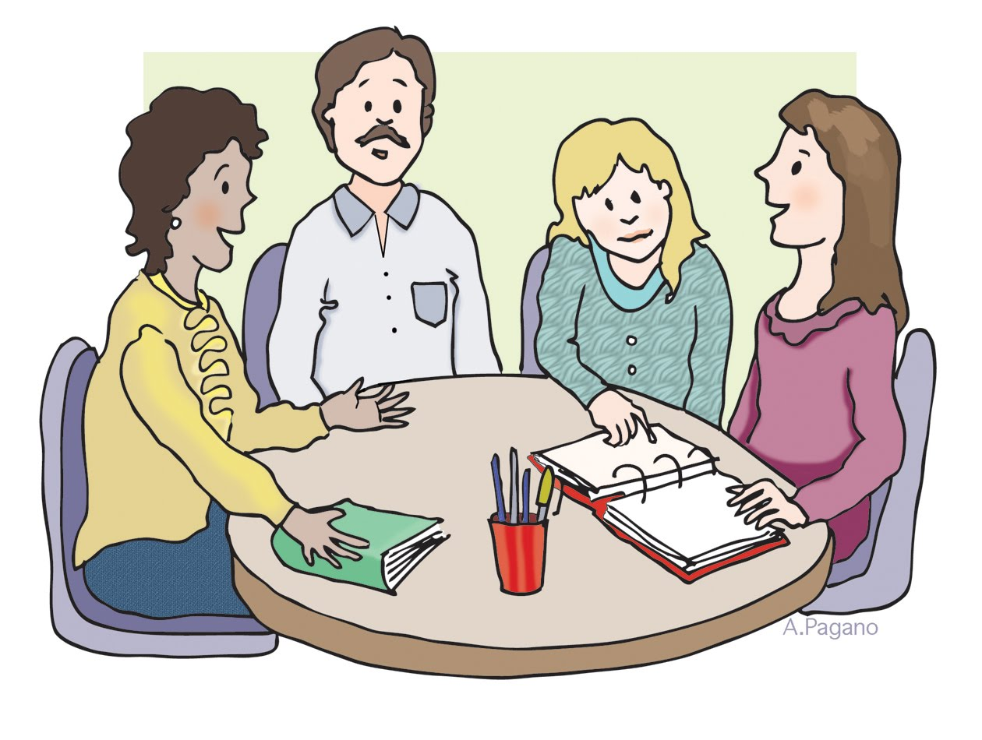
Μετονομασία του μοντέλου σε βιο- οικοσυστημικό, προκειμένου να αναγνωρισθεί η καθοριστική συμβολή των βιολογικών παραμέτρων στην ανάπτυξη.
Oι κυριότεροι παράγοντες του περιβάλλοντος που επηρεάζουν την ανάπτυξη των ατόμων σύμφωνα με τον Bronfenbrenner:
οι γονείς,
οι φίλοι,
οι εκπαιδευτικοί,
το σχολείο,
η κοινωνία και ο πολιτισμός.

Slide 27
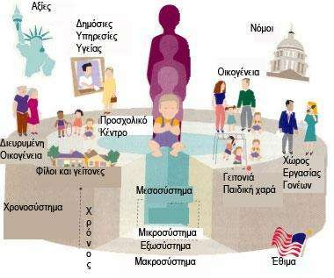

Slide 28
Εργαστηριακές Ασκήσεις
Θα εργαστούμε σε ομάδες και θα εξετάσουμε τη συνεργασία Οικογένειας και Σχολείου, μέσα από την οικολογική προοπτική, στο ευρύτερο πλαίσιο ολόκληρης της κοινότητας, τις δημογραφικές αναλύσεις μεταξύ των ομάδων της, τις θετικές και αρνητικές αλληλεπιδράσεις και τις αλληλεξαρτήσεις όλων των παραπάνω παραγόντων και θα σχεδιάσουμε δημιουργικά δραστηριότητες που να έχουν υψηλές πιθανότητες επιτυχίας.

Slide 29
Το μοντέλο των επικαλυπτόμενων σφαιρών επιρροής της J. Epstein
H θεωρία Epstein των «επικαλυπτόμενων σφαιρών επιρροής» λαμβάνει υπόψη τρία σημαντικά πλαίσια:
Το Σχολείο, την Οικογένεια και την Κοινωνία
Σύμφωνα με τη θεωρία αυτή, τα τρία πλαίσια
επηρεάζουν και επηρεάζονται.
Το σχολείο μπορεί να φέρει και τις τρεις σφαίρες επιρροής σε συνεργασία, μέσα από υψηλής ποιότητας προγράμματα αλληλεπιδράσεων με την οικογένεια και την κοινότητα ή μπορεί να επιλέξει να κρατήσει αυτές τις σφαίρες επιρροής σε απόσταση.

Slide 30
Κοινωνία
Σχολείο
Παιδί
Οικογένεια
Οι επικαλυπτόμενες σφαίρες επιρροής της J. Epstein

Slide 31
Οι τρεις σφαίρες πλησιάζουν ή απομακρύνονται ανάλογα:
με την ηλικία του παιδιού,
τη στάση των εκπαιδευτικών
και τον βαθμό ευαισθητοποίησης της κοινότητας σε θέματα γονεϊκής εμπλοκής στην εκπαιδευτική διαδικασία.
………………………………………………………………………………………………..
Αναγνωρίζεται ότι η οικογένεια, το σχολείο και η κοινότητα διαθέτουν χωριστά διάφορους μηχανισμούς που ενισχύουν την επίδοση των μαθητών, αλλά η από κοινού υιοθέτηση σχεδιασμένων και προγραμματισμένων μεθόδων μπορεί να δώσει επιπλέον κίνητρα στα παιδιά για επίμονη και αποδοτική εργασία με στόχο τη σχολική επιτυχία και τη μείωση της σχολικής διαρροής.

Slide 32
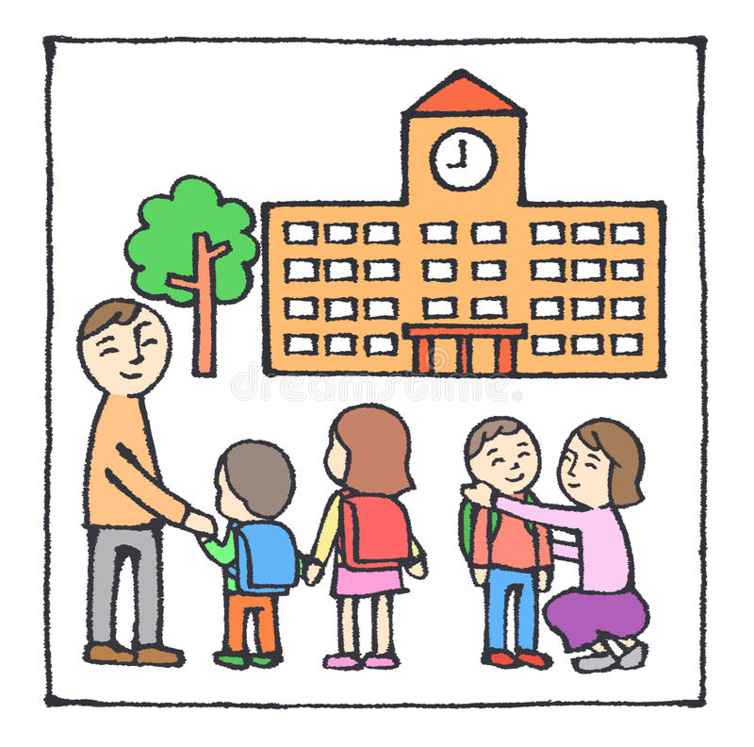
Το θεωρητικό πλαίσιο Epstein (1992-1996)
Περιγράφει δραστηριότητες συμμετοχής και συνεργασίας,
παρέχει ένα χρήσιμο πλαίσιο για τις πρακτικές που συνδέουν την Οικογένεια, το Σχολείο και την Κοινότητα.

Slide 33
Βασικές υποχρεώσεις των γονέων (οικοδόμηση θετικού οικογενειακού περιβάλλοντος το οποίο ενθαρρύνει την ανάπτυξη και μάθηση των παιδιών και βοηθά το Σχολείο να κατανοήσει την Οικογένεια) .
Βασικές υποχρεώσεις του Σχολείου (καλή επικοινωνία με τους γονείς σε ότι αφορά τις προσδοκίες του προγράμματος, τις αξιολογήσεις και την πρόοδο των παιδιών).
Συμμετοχή της Οικογένειας στο Σχολείο (εθελοντική προσφορά στις τάξεις, για υποστήριξη των παιδιών και του Σχολείου γενικότερα).

Slide 34
Συμμετοχή της οικογένειας στις μαθησιακές και αναπτυξιακές δραστηριότητες στο σπίτι (παρέχοντας υλικό και ιδέες στους γονείς για θετικότερη αλληλεπίδραση στο σπίτι, προκειμένου να βοηθήσουν τα παιδιά σε ακαδημαϊκές δραστηριότητες, όπως είναι η ανάγνωση).
Συμμετοχή της Οικογένειας στη λήψη αποφάσεων (οι γονείς να συμμετέχουν στη λήψη αποφάσεων που αφορούν το πρόγραμμα, τα συμβουλευτικά συμβούλια και γενικότερα την οργάνωση).
Συνεργασία με την Κοινότητα (συνεργασία με κοινοτικές επιχειρήσεις, κοινωνικούς φορείς και άλλα μέλη της κοινότητας για την παροχή καλύτερων εκπαιδευτικών προγραμμάτων και ενίσχυση των οικογενειακών πρακτικών).

Slide 35
Αν και στο μοντέλο της Epstein αναγνωρίζεται ο ρόλος της κάθε σφαίρας επιρροής στην ενθάρρυνση ενός θετικού μαθησιακού περιβάλλοντος για τα παιδιά, ένα μεγάλο μέρος της ευθύνης για καλύτερη συνεργασία εναπόκειται στα σχολεία και στο προσωπικό τους.
Ο τρόπος με τον οποίο τα σχολεία φροντίζουν για τους μαθητές τους, υποστηρίζει η Epstein, αντανακλάται στους τρόπους με τους οποίους αντιμετωπίζουν και τις οικογένειες.

Slide 36
Μια από τις σημαντικότερες αρχές της θεωρίας είναι:
ότι η μεγαλύτερη συνεργασία μεταξύ των σφαιρών επιρροής,
θα οδηγήσει σε θετικές αναπτυξιακές διαδικασίες τα παιδιά, τους γονείς και τους παιδαγωγούς.
Συγκεκριμένα,
η θεωρία της Epstein προβλέπει, ότι τα παιδιά θα έχουν καλύτερη ακαδημαϊκή και κοινωνική προαγωγή, μέσα από τη βίωση της συνεργασίας του οικογενειακού και του σχολικού περιβάλλοντος.

Slide 37
Οι γονείς,
προβλέπεται να ωφεληθούν μέσα από τις διαδικασίες συνεργασίας με τον εκπαιδευτικό, κερδίζοντας μια σαφέστερη κατανόηση του μαθησιακού περιβάλλοντος του παιδιού τους και ενισχύοντας την εκπαιδευτική τους εμπειρία.
Οι εκπαιδευτικοί,
προβλέπεται να κερδίσουν μια καλύτερη κατανόηση της δυναμικής των οικογενειακών περιβαλλόντων, των πολιτισμών και των αναγκών τους.

Slide 38

Έχοντας αυτή τη γνώση οι εκπαιδευτικοί, προβλέπεται να επιδιώξουν τη συνεργασία με τους γονείς,
μέσα από νέους,
πιο ευέλικτους τρόπους,
δημιουργώντας ευκαιρίες για αυθεντικές και δυνατές επικοινωνιακές σχέσεις,
που θα έχουν ως αποτέλεσμα την ενίσχυση της εκπαιδευτικής εμπειρίας των παιδιών και τη σφυρηλάτηση μιας ισχυρής σχέσης μεταξύ οικογένειας, σχολείου και κοινότητας.

Slide 39
Στο μοντέλο της Epstein, το παιδί τοποθετείται στο κέντρο των σφαιρών επιρροής και αυτό σημαίνει, ότι είναι στην πράξη ο βασικός πρωταγωνιστής στη διαδικασία της μάθησης και ο κύριος συντελεστής, στην όποια επιτυχία ή αποτυχία έχει στο σχολείο ή στο κοινωνικό του περιβάλλον.
Για το παιδί,
οι πρακτικές του σχολείου και της οικογένειας,
οι αλληλεπιδράσεις γονέων και εκπαιδευτικών
και η αμοιβαία κατανόηση, αλλά και η αντίδραση του παιδιού σε αυτές τις σχέσεις, επηρεάζουν την ακαδημαϊκή του μάθηση και την κοινωνική του ανάπτυξη.

Slide 40
Η μέγιστη επικάλυψη των σφαιρών επιρροής επιτυγχάνεται, όταν το σχολείο και η οικογένεια λειτουργούν ως πραγματικοί συνεργάτες, μέσα από την επικοινωνία γονέων και παιδαγωγών, σε προγράμματα πολλών, σημαντικών τύπων γονεϊκής εμπλοκής.
Η έρευνα έχει καταδείξει, ότι, η μεγαλύτερη επικάλυψη σφαιρών οικογένειας και σχολείου, για τα περισσότερα παιδιά επιτυγχάνεται κατά τη διάρκεια της Προσχολικής και Πρώτης Σχολικής Εκπαίδευσης.
Όταν οι γονείς διατηρούν ή αυξάνουν το ενδιαφέρον και την εμπλοκή τους στη μόρφωση των παιδιών τους, δημιουργούν μεγαλύτερη επικάλυψη των οικογενειακών και σχολικών σφαιρών, όπως ακριβώς και οι εκπαιδευτικοί, όταν κάνουν τους γονείς μέρος της καθημερινής διδακτικής τους πρακτικής.

Slide 41
Γονείς, παιδιά και εκπαιδευτικοί, ωφελούνται περισσότερο, μέσα από πρακτικές που αυξάνουν την επικάλυψη στις σχολικές και οικογενειακές σφαίρες επιρροής, κατά τη διάρκεια όλης της αναπτυξιακής πορείας του παιδιού
Το μοντέλο της Epstein, αντανακλά το γεγονός, ότι ανεξάρτητα από τη χρονική στιγμή, το σχολείο και την οικογένεια, η γονεϊκή εμπλοκή είναι μια μεταβλητή, η οποία μπορεί να ενισχυθεί ή να μειωθεί, από τις πρακτικές των εκπαιδευτικών, των γονέων και των παιδιών.

